Slide 1
Unit 3 布尔代数的应用及最大最小项表达式&
Unit 4 卡诺图
讲师：隋晓航
日期：2024/2/14

Slide 2
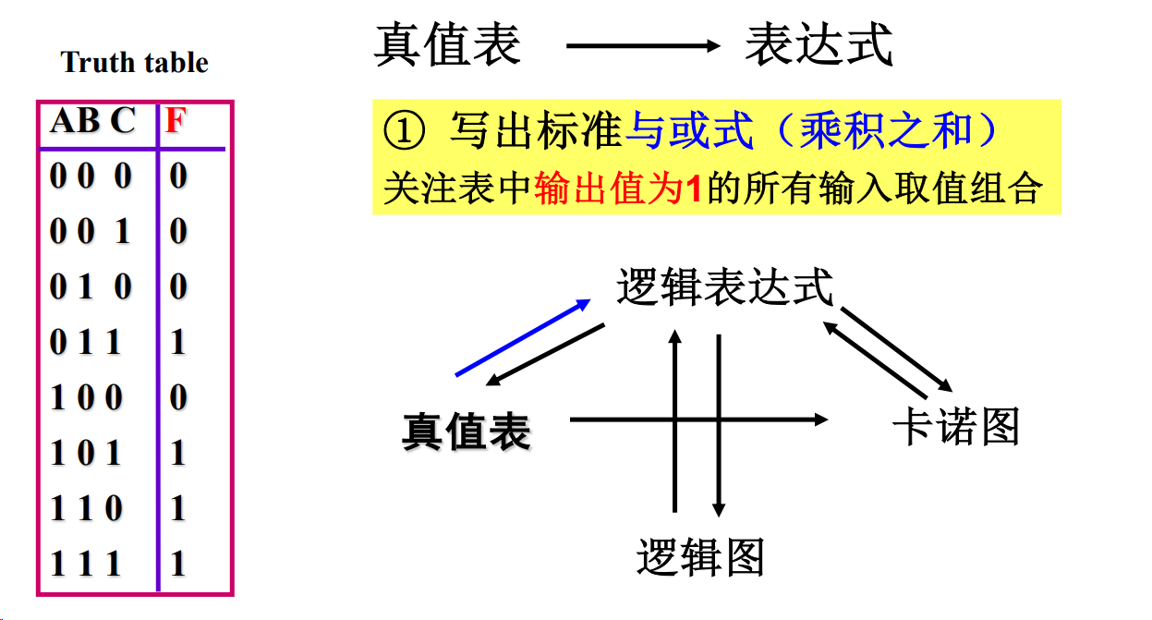
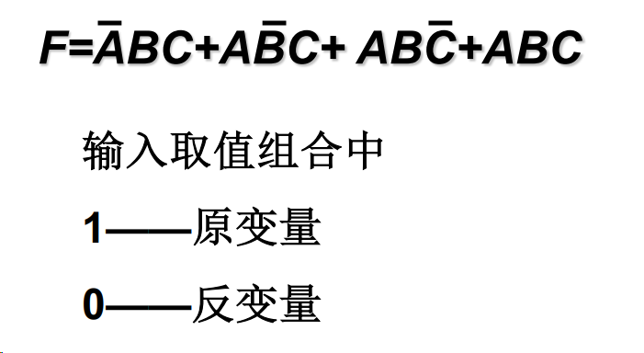
布尔代数的应用
利用真值表设计组合逻辑电路

Slide 3
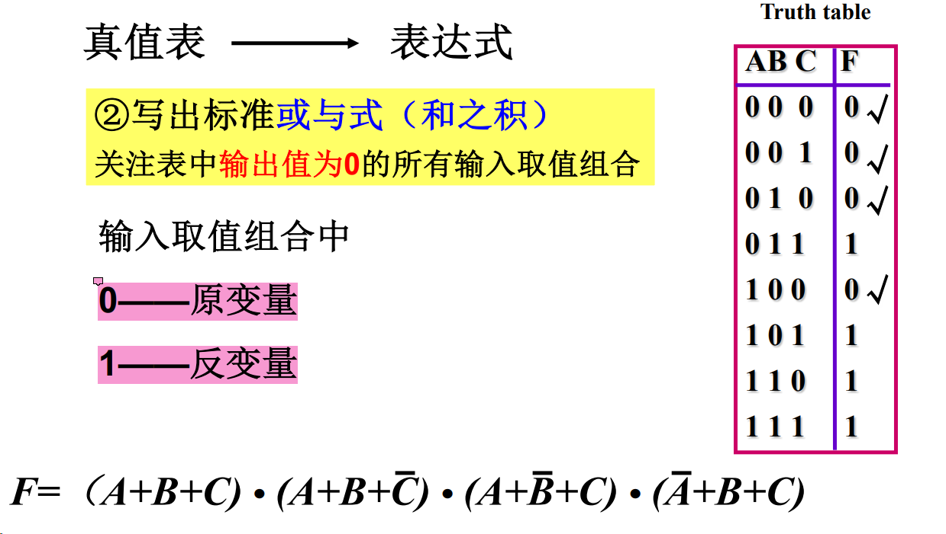
布尔代数的应用
利用真值表设计组合逻辑电路

Slide 4
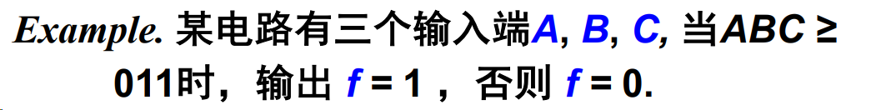
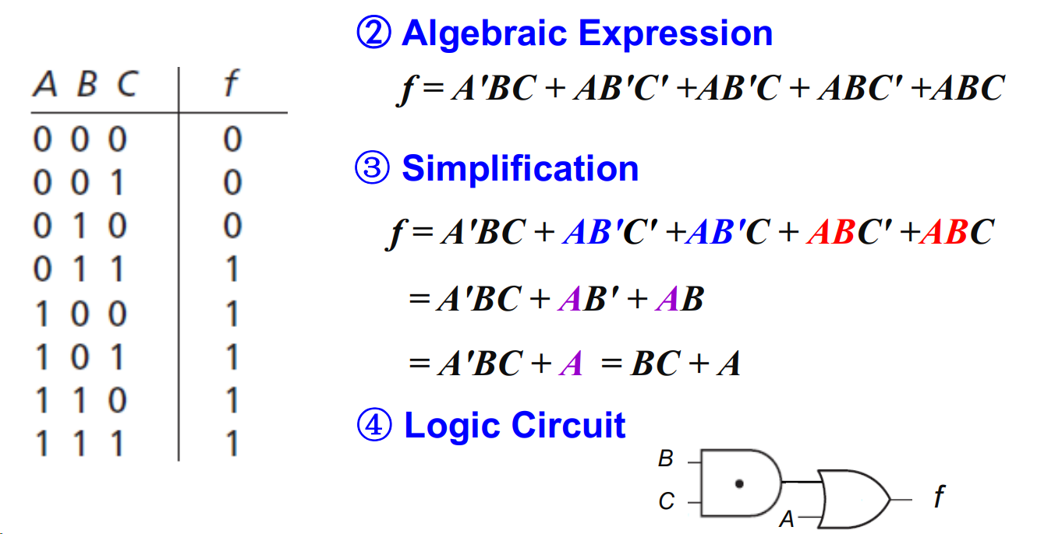
布尔代数的应用

Slide 5
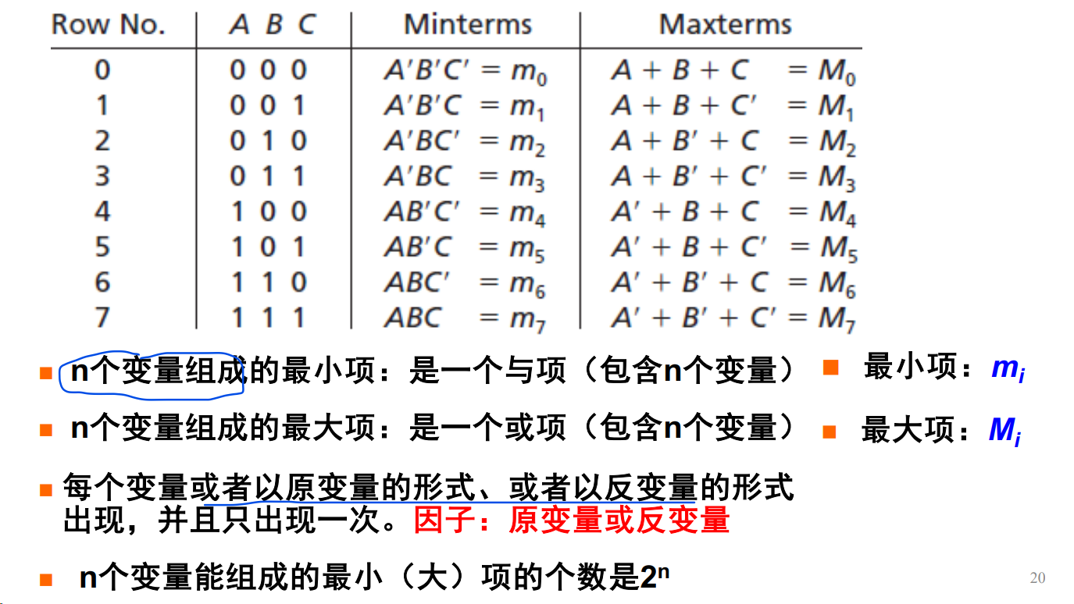


最大项、最小项表达式
定义

Slide 6
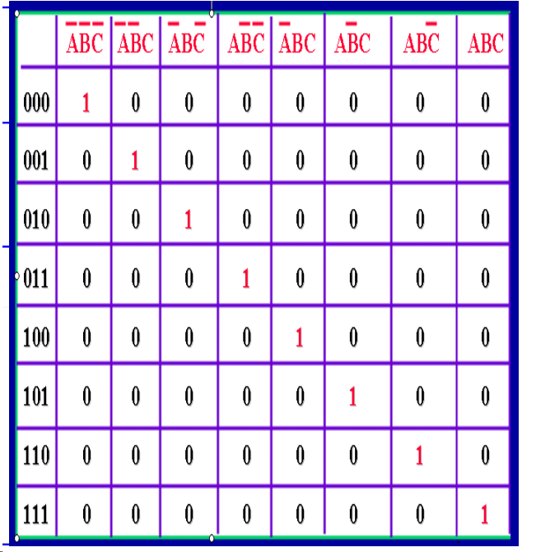
最大项、最小项表达式
最小项性质
同一逻辑输入下所有最小项之或必定为1
任意两个最小项相与必定为0
对于任意的输入组合，只有一个最小项为1
最大项性质
同一逻辑输入下所有最大项之与必定为0
任意两个最大项相或必定为1
对于任意的输入组合，只有一个最大项为0

Slide 7
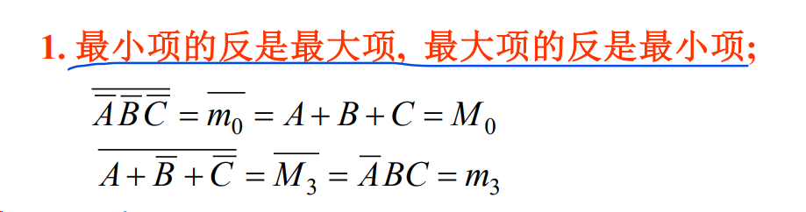
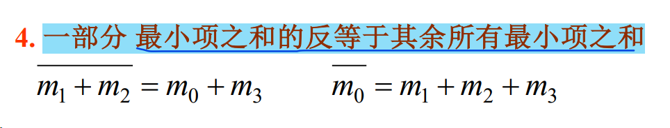
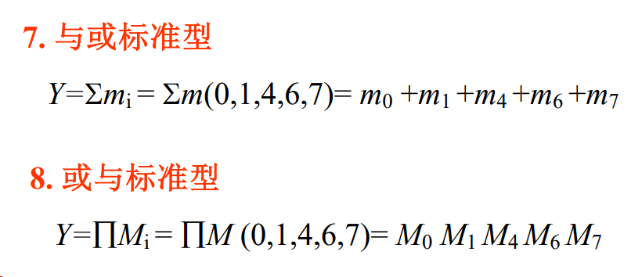
最大项、最小项表达式
最大项、最小项性质

Slide 8
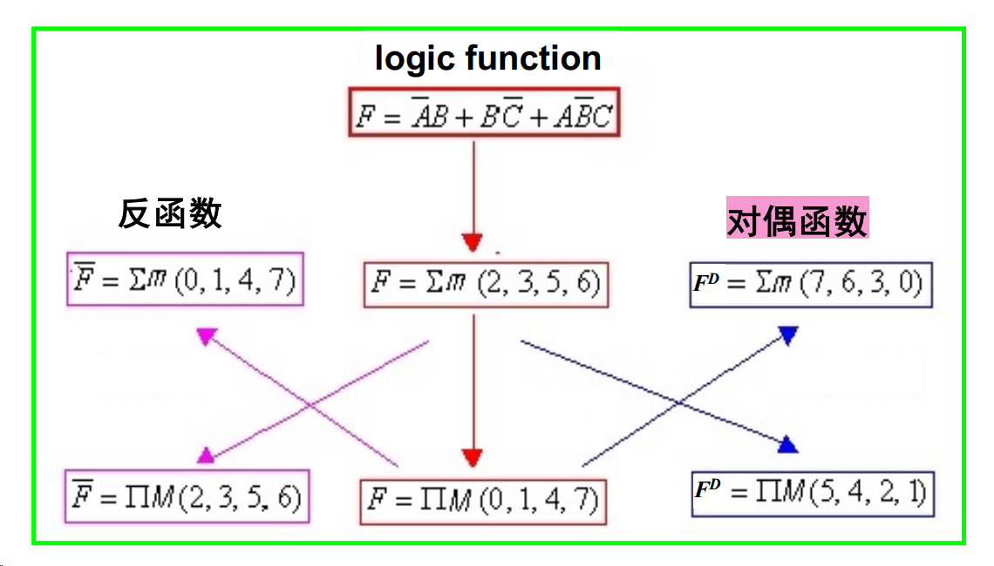
最大项、最小项表达式
最大项、最小项性质

Slide 9
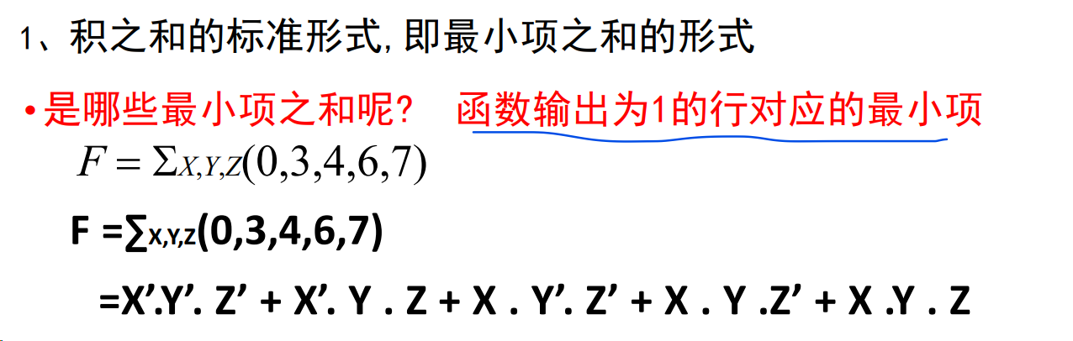
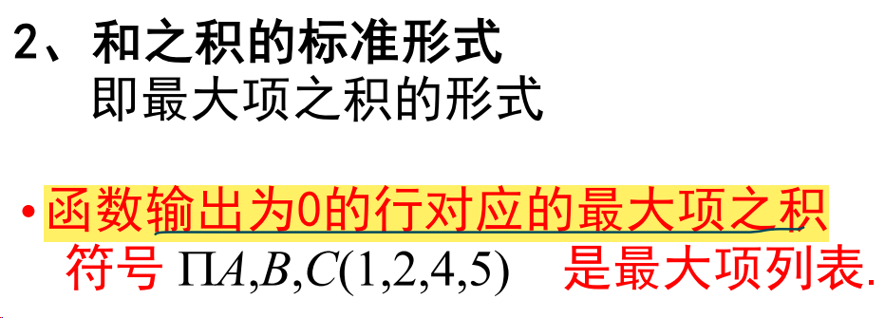
最大项、最小项表达式
逻辑函数的标准形式

Slide 10
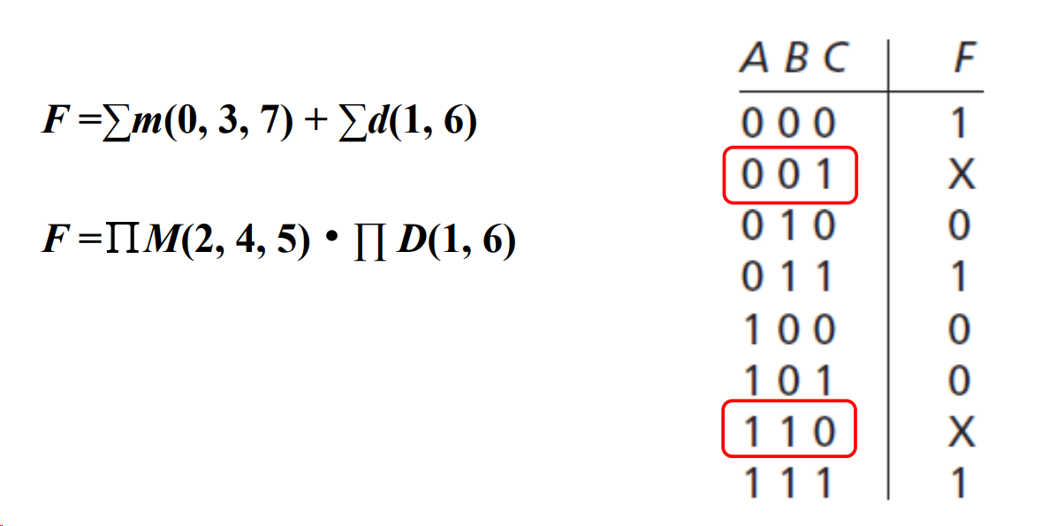
不完全给定函数
无关项 d()/D()
不可能存在的取值组合
不关心输出结果的取值组合

Slide 11
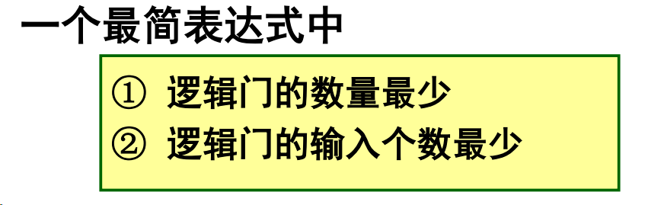
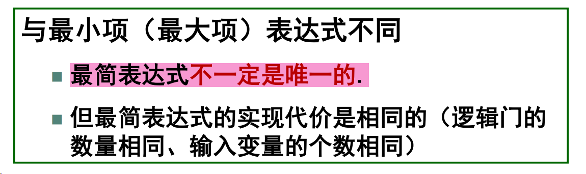
开关函数的最简形式
指通过代数化简或卡诺图化简等手段将开关函数化为最简的形式，“最简”表示：
此外：

Slide 12
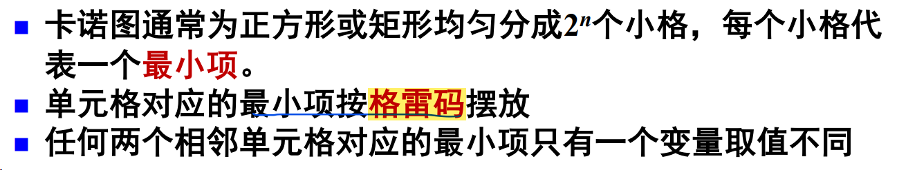
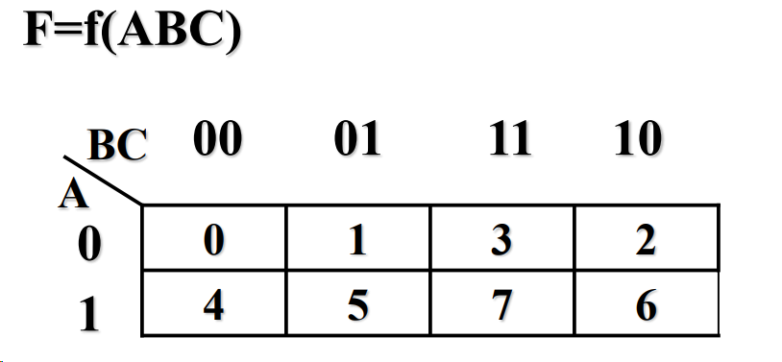

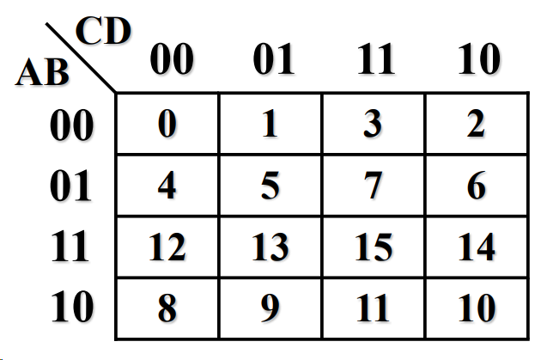
多变量卡诺图
常用于三变量或者四变量逻辑函数的化简
性质：几何相邻（相接/行列首尾相接）的最小项逻辑上也相邻

Slide 13
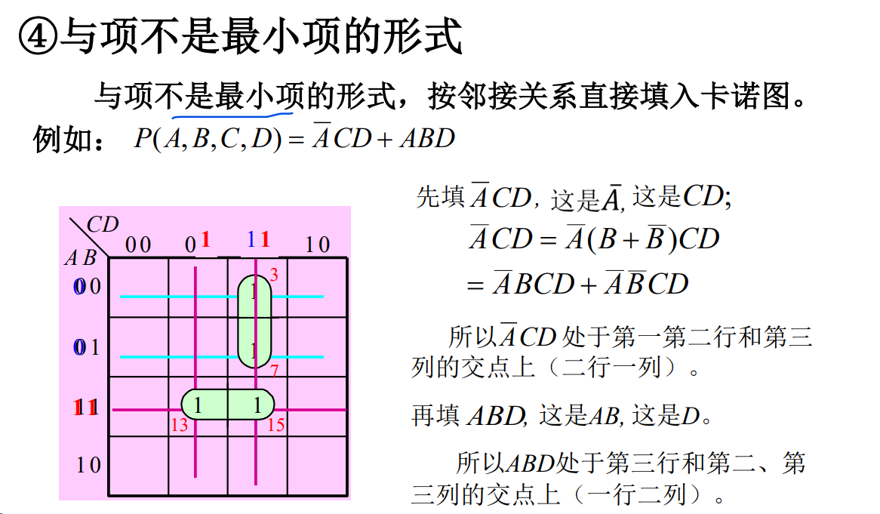
填写卡诺图

Slide 14
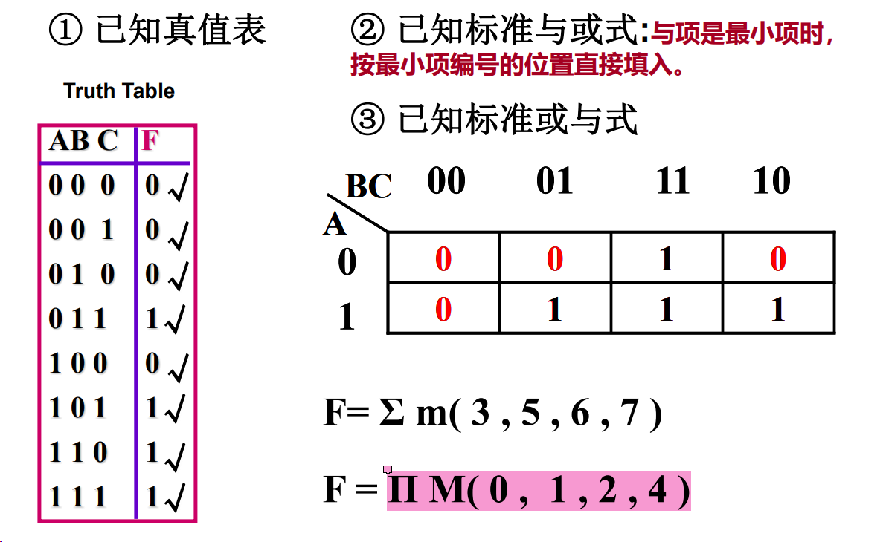
填写卡诺图

Slide 15
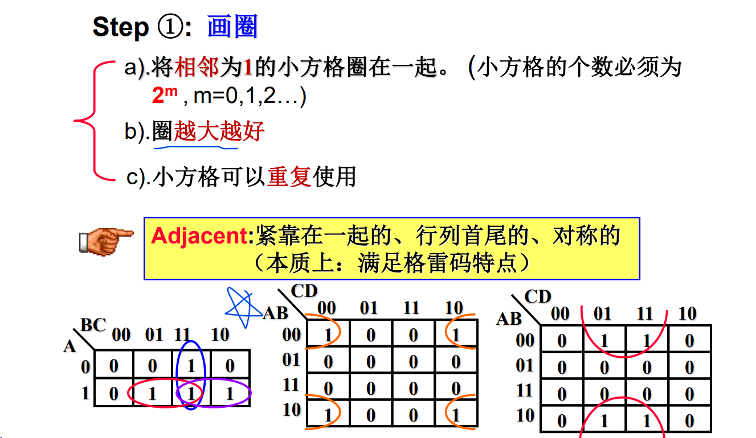
卡诺图化简

Slide 16
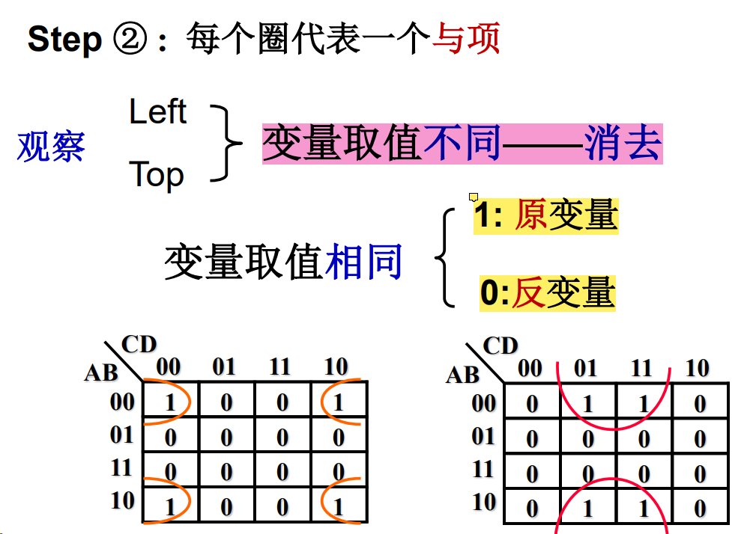
卡诺图化简

Slide 17
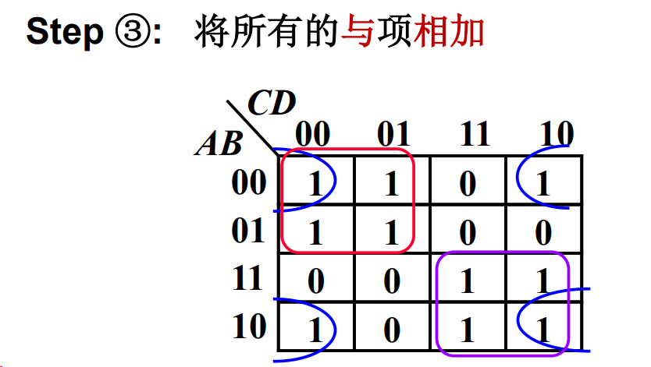
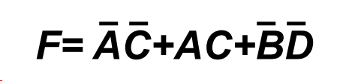
卡诺图化简

Slide 18
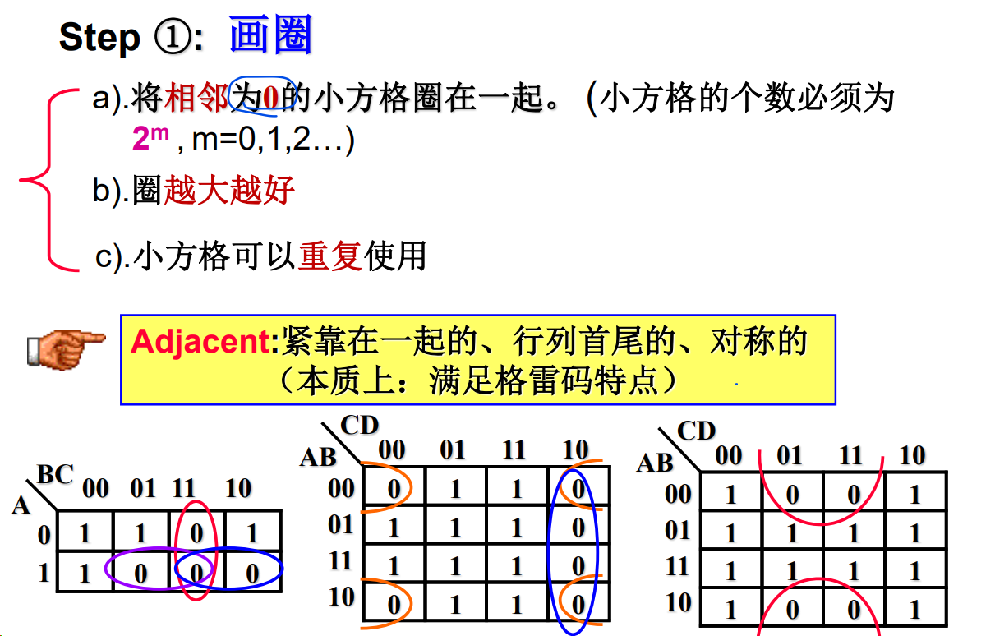
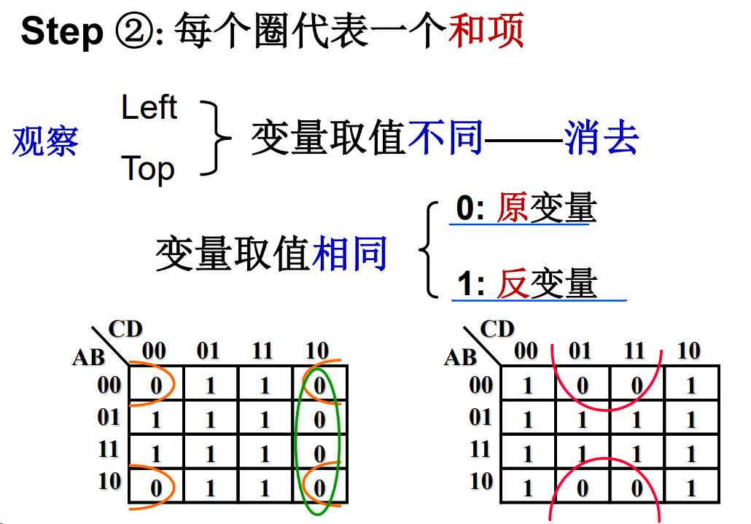

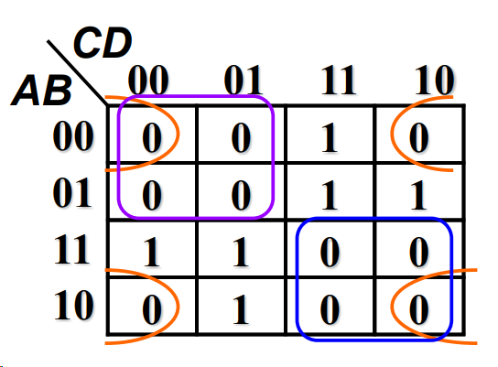

卡诺图化简

Slide 19
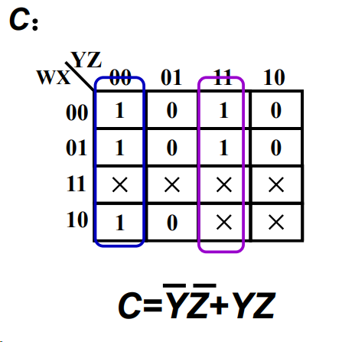
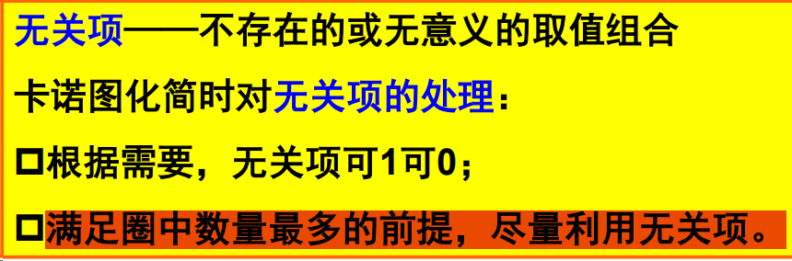
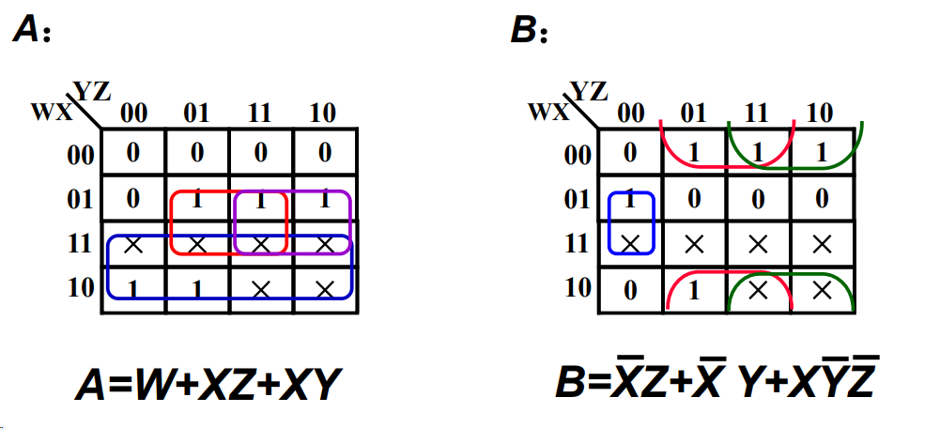
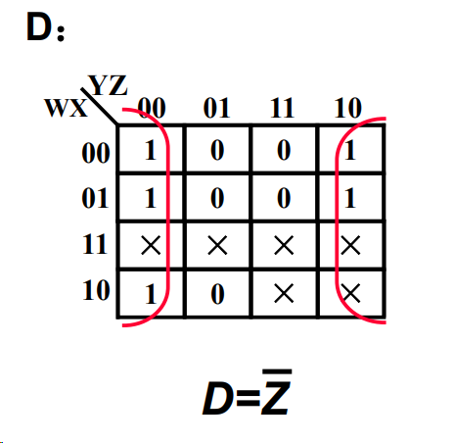
带无关项的卡诺图化简

Slide 20
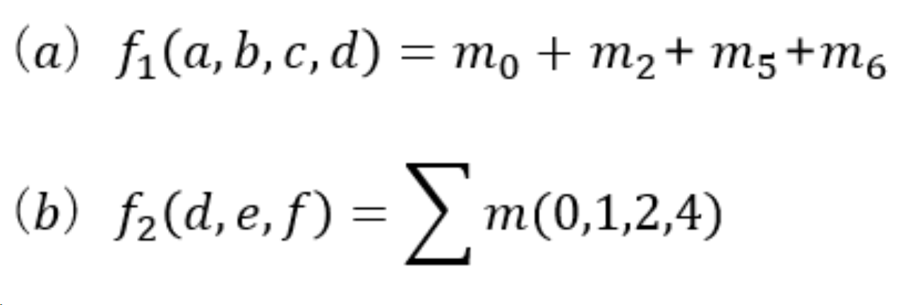
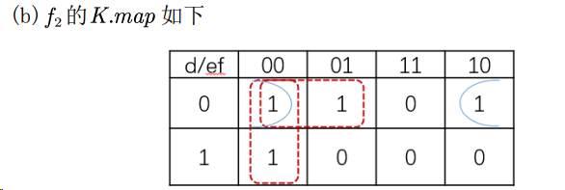
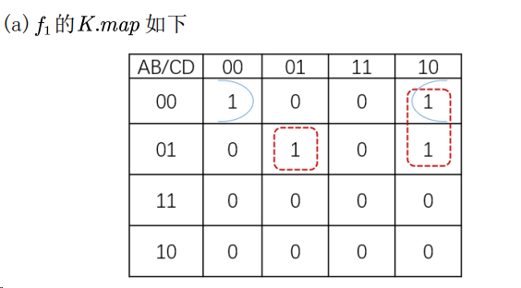


习题
写出下列函数的最简与或式

Slide 21
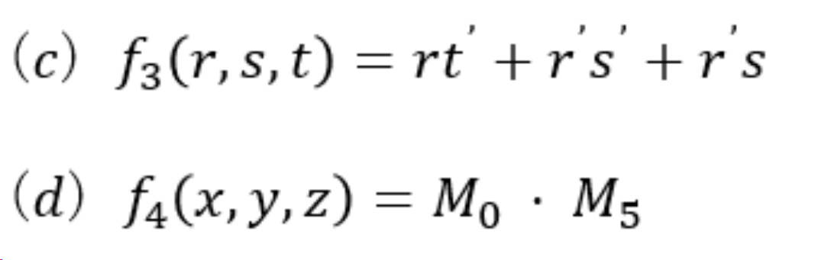
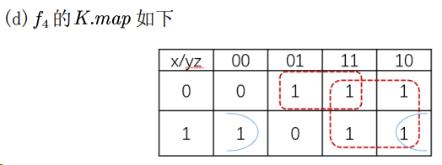
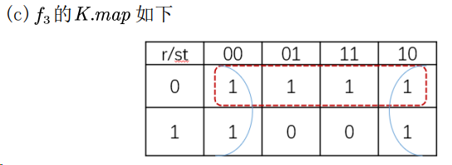


习题
写出下列函数的最简与或式

Slide 22
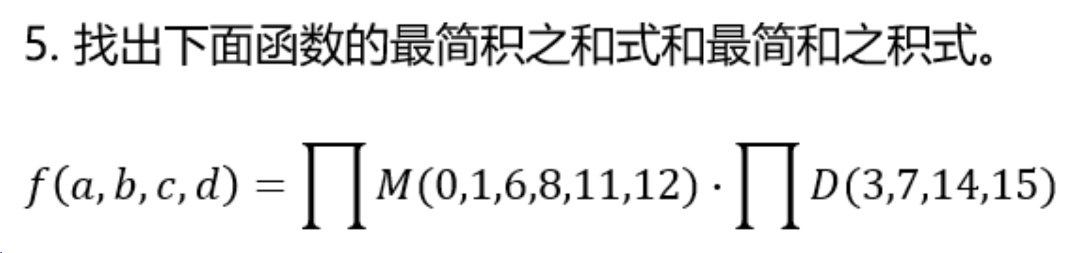
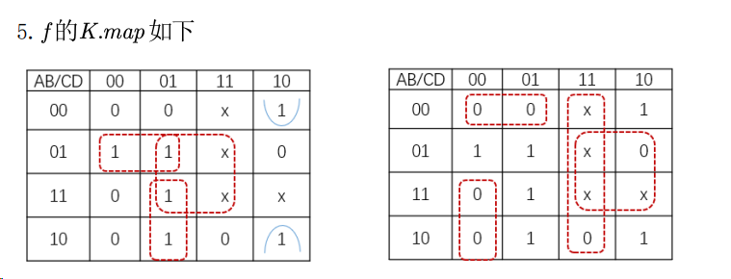
习题

